Slide 1
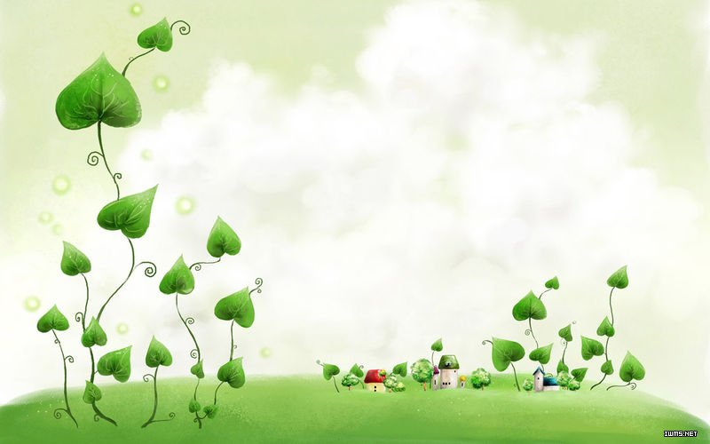
台南市國民教育輔導團
國語文學習領域國中組
分區到校諮詢服務研習
104.12.17北門國中
簡報者：王怡惠

Slide 2
新詩之共同備課：
以「夏夜」為例

Slide 3
簡報大綱
一、共同備課
二、全文概覽
三、教學重點與設計

Slide 4
新詩

Slide 5
共同備課
文本分析
教學重點
教學設計

Slide 6
共同備課
新詩：描寫情境
經驗者 | 我或別人
檢索 | 1.人或物2.背景3.哪些事 4.事的順序5.事的細節6.感受(具體或抽象)
詮釋 | 1.詞義2.句義3.文轉圖(劇)4.替換詞語
摘要 | 1.全篇 2.意義段
推論 | 1.因果2.觀點3.寫作目的 4.寫作手法：直接或間接
評論/分析 | 內容形式的看法？說一說理由
教學重點 | 1.經驗的順序2.細節的描寫3.感情的抒發

Slide 7
共同備課
新詩：描寫情境
經驗者 | 第三人稱
檢索 | 1.物：動植物、人2. 背景：夏夜 3.哪些事：動物回家、街燈亮起、睡了、還醒著 4.事的順序：夏夜將至(黃昏)→夏夜降臨→夜深靜謐 5.事的細節：活潑生機 6.感受：溫馨靜謐
詮釋 | 分析句義
摘要 | 1.藉夏夜景物描寫呈現溫馨靜謐的氛圍 2.意義段：依時間先後
推論 | 1.觀點：保有童真的溫馨 2.寫作目的：感受夏夜之美 3.寫作手法：間接
評論/分析 | 如何保有童趣

Slide 8
全文概覽

Slide 9
教學重點

Slide 10
切意義段
圈補主語
替換語詞
蝴蝶和蜜蜂們帶著花朵的蜜糖回來了，
羊隊和牛群告別了田野回家了，
火紅的太陽也滾著火輪子回家了，
當街燈亮起來向村莊道過晚安，
夏天的夜就輕輕地來了。
來了！來了！
從山坡上輕輕地爬下來了。
來了！來了！
從椰子樹梢上輕輕地爬下來了。
撒了滿天的珍珠和一枚又大又亮的銀幣。
美麗的夏夜呀！
涼爽的夏夜呀！
小雞和小鴨們關在欄裡睡了。
聽完了老祖母的故事，
小弟弟和小妹妹也闔上眼睛走向夢鄉了。
（小妹妹夢見她變做蝴蝶在大花園裡忽東忽西地飛，
小弟弟夢見他變做一條魚在藍色的大海裡游水。）
睡了，都睡了！
朦朧地，山巒靜靜地睡了！
朦朧地，田野靜靜地睡了！
只有窗外瓜架上的南瓜還醒著，
伸長了藤蔓輕輕地往屋頂上爬。
只有綠色的小河還醒著，
低聲地歌唱著溜過彎彎的小橋。
只有夜風還醒著，
從竹林裡跑出來，
跟著提燈的螢火蟲，
在美麗的夏夜裡愉快地旅行。

Slide 11
切意義段
圈補主語
替換語詞
‧蝴蝶和蜜蜂們帶著花朵的蜜糖回來了，
‧羊隊和牛群告別了田野回家了，
‧火紅的太陽也滾著火輪子回家了，

Slide 12
切意義段
圈補主語
替換語詞
‧當街燈亮起來向村莊道過晚安，夏天的夜就輕輕地來了。
‧來了！來了！從山坡上輕輕地爬下來了。
‧來了！來了！從椰子樹梢上輕輕地爬下來了。
‧撒了滿天的珍珠和一枚又大又亮的銀幣。
整理前後句的關係，讓主語清楚。

Slide 13
切意義段
圈補主語
替換語詞
‧聽完了老祖母的故事，小弟弟和小妹妹也闔上眼睛走向夢鄉了。
‧ （小妹妹夢見她變做蝴蝶在大花園裡忽東忽西地飛，
‧小弟弟夢見他變做一條魚在藍色的大海裡游水。）

Slide 14
切意義段
圈補主語
替換語詞
‧只有窗外瓜架上的南瓜還醒著，伸長了藤蔓輕輕地往屋頂上爬。
‧只有綠色的小河還醒著，低聲地歌唱著溜過彎彎的小橋。
‧只有夜風還醒著，從竹林裡跑出來，跟著提燈的螢火蟲，在美麗的夏夜裡愉快地旅行。

Slide 15
切意義段
圈補主語
替換語詞
‧蝴蝶和蜜蜂們帶著花朵的蜜糖回來了，
‧羊隊和牛群告別了田野回家了，
‧火紅的太陽也滾著火輪子回家了，

Slide 16
切意義段
圈補主語
替換語詞
‧當街燈亮起來向村莊道過晚安，夏天的夜就輕輕地來了。
‧(夏天的夜)來了！來了！從山坡上輕輕地爬下來了。
‧(夏天的夜)來了！來了！從椰子樹梢上輕輕地爬下來了。
‧(夏天的夜)撒了滿天的珍珠和一枚又大又亮的銀幣。
開始描述夏夜

Slide 17
切意義段
圈補主語
替換語詞
‧美麗的夏夜呀！
‧涼爽的夏夜呀！
‧小雞和小鴨們關在欄裡睡了。
‧聽完了老祖母的故事，小弟弟和小妹妹也闔上眼睛走向夢鄉了。
‧ （小妹妹夢見她變做蝴蝶在大花園裡忽東忽西地飛，
‧小弟弟夢見他變做一條魚在藍色的大海裡游水。）
‧(大地、萬物)睡了，都睡了！
‧朦朧地，山巒靜靜地睡了！
‧朦朧地，田野靜靜地睡了！

Slide 18
切意義段
圈補主語
替換語詞
‧只有窗外瓜架上的南瓜還醒著，伸長了藤蔓輕輕地往屋頂上爬。
‧只有綠色的小河還醒著，低聲地歌唱著溜過彎彎的小橋。
‧只有夜風還醒著，從竹林裡跑出來，跟著提燈的螢火蟲，在美麗的夏夜裡愉快地旅行。

Slide 19
切意義段
圈補主語
替換語詞
‧羊隊和牛群告別(說再見)了田野回家了，
‧火紅的太陽也滾著火輪子回家了，
(太陽下山)
‧當街燈亮起來向村莊道(說)過晚安，
‧撒(拋、丟)了滿天的珍珠(星星)和一枚又大又亮的銀幣(月亮) 。
‧聽完了老祖母的故事，小弟弟和小妹妹也闔(閉)上眼睛走向夢鄉了。
‧朦朧地，山巒(山峰)靜靜地睡了！
‧只有綠色的小河還醒著，低聲地歌唱著溜過(流)彎彎的小橋。
灑：(1)潑撒、將水散布出去。
(2)將東西散落。

Slide 20
教學重點—情境描寫
--主題呈現
1這首詩的那些景物可以表現季節？那些景物可以表現夜晚？從文中找出證據。
 | 景物
季節 | 南瓜、螢火蟲
夜晚 | 珍珠(星星)、銀幣(月亮)

Slide 21
教學重點—情境描寫
--主題呈現
2羊隊到太陽的能「回家」能表現夜晚嗎？ 「街燈」可以表現夜晚嗎？
回家了→像下班放學回家，表示一天結束了
街燈亮起→天色暗
街燈道晚安→天已晚

Slide 22
教學重點—情境描寫
—描寫次第
3你能找出這首詩寫作上的次第嗎？
項目 | 景物 | 次第
時間 | 太陽回家→街燈亮起→睡了 | 早→晚
空間 | 夜來了(山坡→樹梢) 南瓜→小河→夜風 | 遠→近 近→遠

Slide 23
教學重點—情境描寫
—氣氛營造
4小弟弟小妹妹「聽完了老祖母的故事」睡了，「聽完了老祖母的故事」會讓人有怎樣的感覺呢？
溫馨而且愉快。
5小妹妹夢見變作蝴蝶，小弟弟夢見變作魚，寫這樣的夢見有甚麼作用呢？
蝴蝶飛，魚兒游，充滿了自由自在的悠閒和快樂。「藍色大海」也讓人感覺到清涼。

Slide 24
教學重點--寫作技巧
—童趣(擬人)
6詩中景物的描寫因動詞的運用而顯得活潑。請從詩中找證據。
動作 | 景物 | 比較
回家了 | 蝴蝶蜜蜂羊隊牛群 | 蜜蜂飛回蜂窩
道過晚安 | 街燈 | 街燈亮起來
爬下來 | 夜 | 夜幕降臨
睡了 | 山巒田野 | 安巒田野很安靜

Slide 25
教學重點—寫作技巧
—靜謐與生機(映襯)
7前幾句寫「都睡了」，這幾句寫「還醒著」，作者為什麼這樣寫？會不會讓夜晚顯得很吵雜？
用作對照，以流水聲及南瓜生長、風吹來凸顯夏夜的寧靜。這些事物都不會有太大的聲響，但在夏夜的寧靜中，些微聲響與動靜，更容易被發現，也更顯現夏夜的靜謐，而不會顯得吵鬧。

Slide 26
謝謝聆聽

